Slide 1

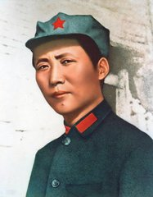
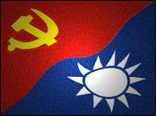
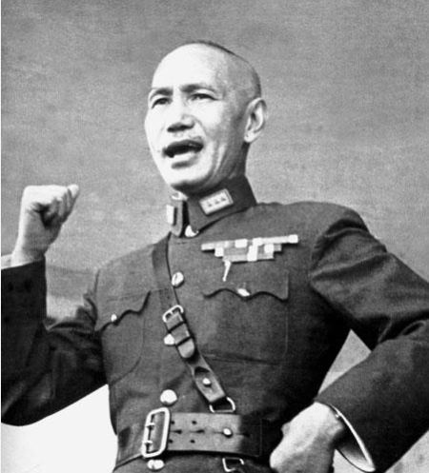
《中外历史纲要》上
第 22 课
南京国民政府的统治和中国共产党开辟革命新道路

Slide 2
民主革命主要史实
旧民主主义革命
新民主主义革命
1840
1851
1864
1911
1919
1921
1924
1927
1937
1945
1949
太平天国运动
辛亥革命
五四运动
中共成立
国民革命
土地革命
抗日战争
解放战争

Slide 3

南京国民政府的统治和中国共产党开辟革命新道路
一.南京国民政府的统治（1927—1937）
1.政治：国民党一党专制统治确立
2.经济：民族工业在夹缝中发展
二.中国共产党探索革命新道路（1927-1937）
1.武装反抗之路：南昌起义、八七会议、秋收起义
2.工农割据之路：农村包围城市，武装夺取政权
3.独立自主之路：红军长征、遵义会议

Slide 4
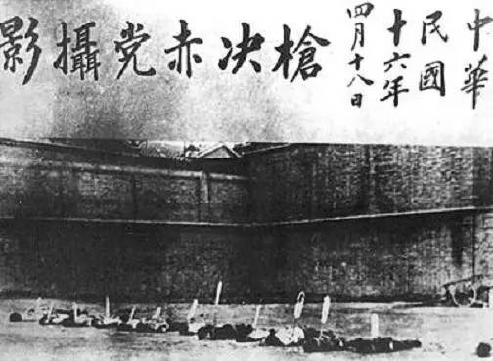
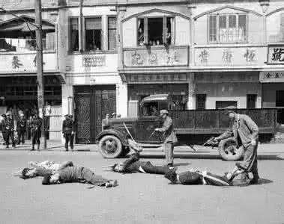
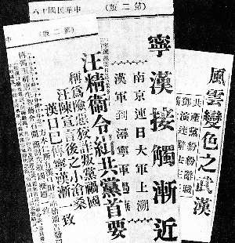
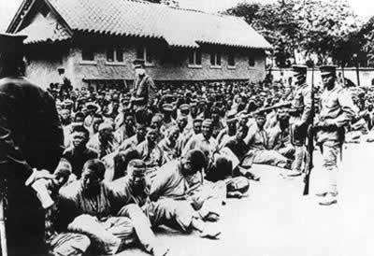
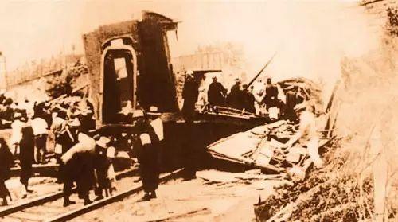
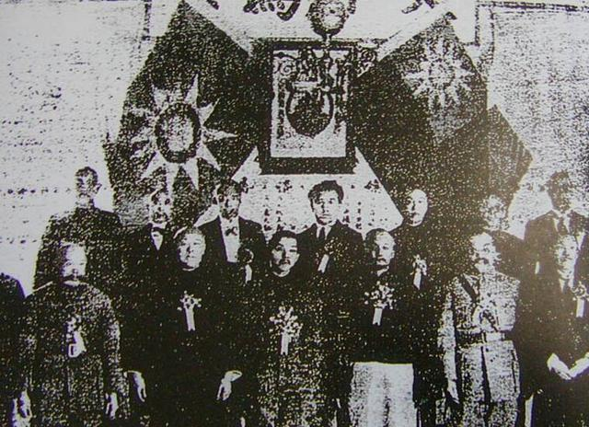
1927.4，四一二政变
1927.7，七一五政变
1927秋，宁汉合流
1928.5.3，济南惨案
1928.6，皇姑屯事件
1928底，东北易帜

Slide 5

南京国民政府的统治和中国共产党开辟革命新道路
一.南京国民政府的统治
（1927—1937年）
国民党新军阀的统治，依然是城市买办阶级和乡村豪绅阶级的统治。
——毛泽东
南京国民政府的政权性质是什么？
南京国民政府代表大地主大资产阶级的利益。

Slide 6
南京国民政府的统治和中国共产党开辟革命新道路
一.南京国民政府的统治（1927—1937）
1.政治：国民党一党专制统治确立
2.经济：民族工业在夹缝中发展
二.中国共产党探索革命新道路（1927-1937）
1.武装反抗之路：南昌起义、八七会议、秋收起义
2.工农割据之路：农村包围城市，武装夺取政权
3.独立自主之路：红军长征、遵义会议

Slide 7
“官僚资本”是指：在中国近代国家资本主义经济体系中，官僚利用对资源的控制，利用对信息的独占，利用对企业的使用权、收益权、处置权和转让权的掌握，无制约地牟取私利并损害全社会福利的一种历史现象。
——杜恂诚《中国近代经济史概论》
蒋宋孔陈四大家族一般是指民国时期以蒋介石为首的资本主义买办统治集团。即蒋介石、宋子文、孔祥熙和陈果夫、陈立夫四大家族，是国民党官僚资产阶级的代表。
蒋家的天下陈家的党，宋家的姐妹孔家的财

Slide 8
南京国民政府的统治和中国共产党开辟革命新道路
一.南京国民政府的统治（1927—1937）
1.政治：国民党一党专制统治确立
2.经济：民族工业在夹缝中发展
二.中国共产党探索革命新道路（1927-1937）
1.武装反抗之路：南昌起义、八七会议、秋收起义
2.工农割据之路：农村包围城市，武装夺取政权
3.独立自主之路：红军长征、遵义会议

Slide 9
二.中国共产党探索革命新道路
1.武装反抗之路
事件 | 时间 | 经过 | 意义
 |  | 周恩来、贺龙等领导起义军占领南昌城，后南下广东，遭敌人围攻而失败
1927.8.1
打响武装反抗国民党反动派的第一枪，标志着中国共产党独立领导武装斗争和建立人民军队的开始
南昌起义
1927.8.7
纠正陈独秀右倾错误，确定实行土地革命和武装反抗国民党反动派的总方针
会议给处于思想混乱和组织涣散的中国共产党，指明了新的出路
八七会议
毛泽东等领导起义军进攻长沙受挫，后改向山区进军
为中国革命从城市转入农村，建立革命根据地揭开了序幕
秋收起义
1927.9

Slide 10
二.中国共产党探索革命新道路
2.工农割据之路
武装斗争
革命根据地的实践
工农武装割据
农村包围城市，武装夺取政权
土地革命
根据地建设
成功实践
《中国的红色政权为什么能够存在?》
《井冈山的斗争》
《星星之火，可以燎原》
①根据地巩固发展，革命武装壮大
②1931年，中华苏维埃共和国成立
③粉碎敌人四次反革命“围剿”

Slide 11
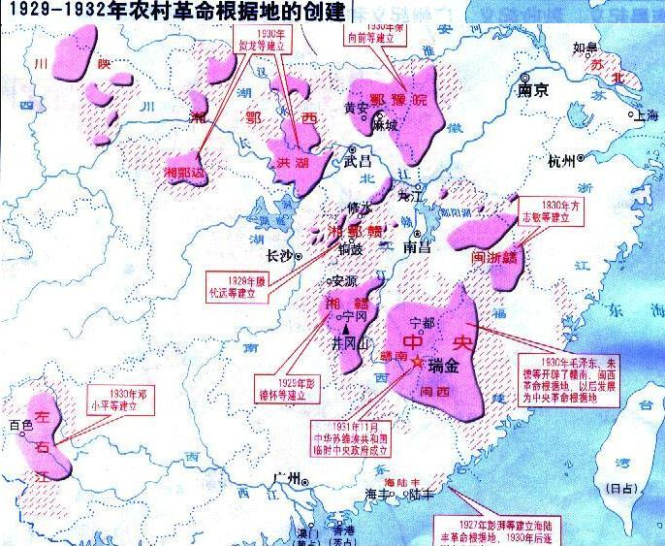

游击战术
敌进我退，
敌驻我扰，
敌疲我打，
敌退我追。

Slide 12
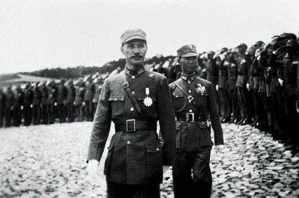
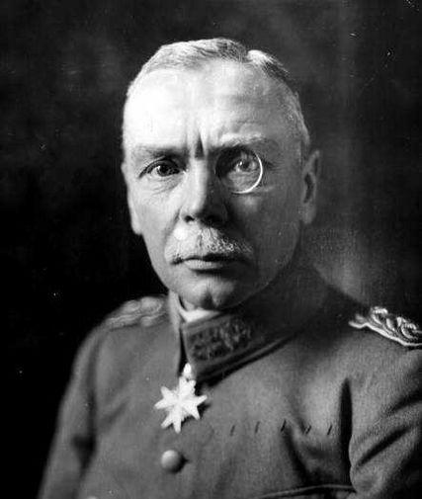
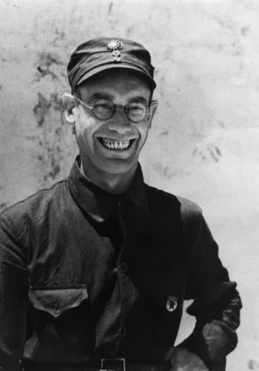
二.中国共产党探索革命新道路
长征探因
根本原因：共产国际的指导脱离中国实际，
中共中央犯了“左”倾错误。
直接原因：第五次反“围剿”失败。
汉斯·冯·塞克特，德国人，蒋介石的军事顾问
李德，来自苏联的德国共产党人，共产国际派驻中国的军事顾问。
主张用碉堡战术进攻红军，把“长驱直入”改为“步步为营，稳扎稳打”。
认为这场战争是“国民政权与红色政权的决战”，在战术上坚持正规化的阵地战，主张御敌于国门之外。

Slide 13
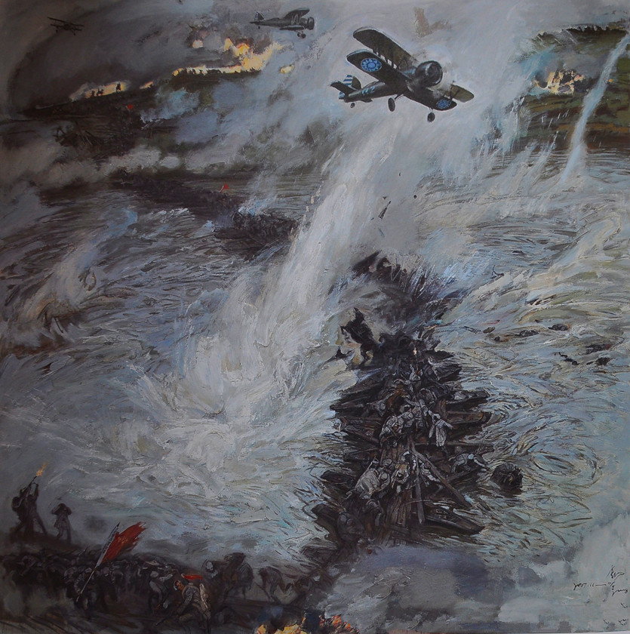
封锁线 | 损失兵力
第一道 | 3700
第二道 | 9700
第三道 | 8600
第四道 (湘江之战) | 38000

Slide 14
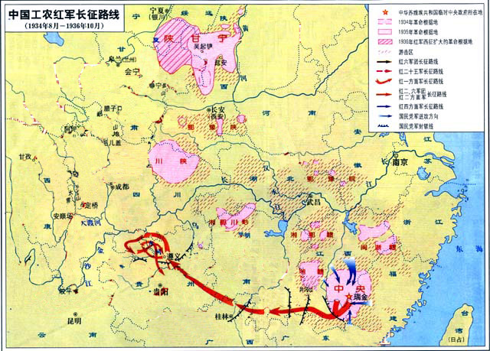
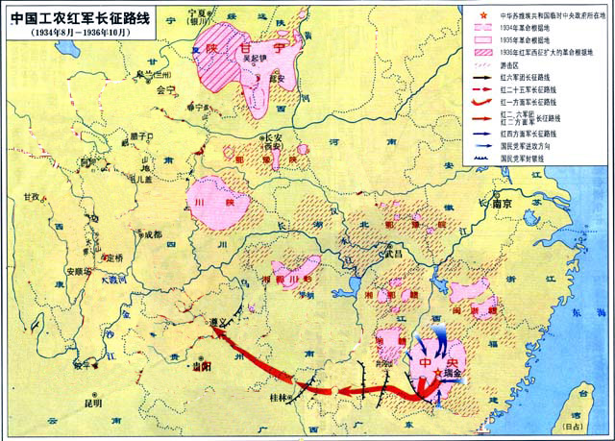
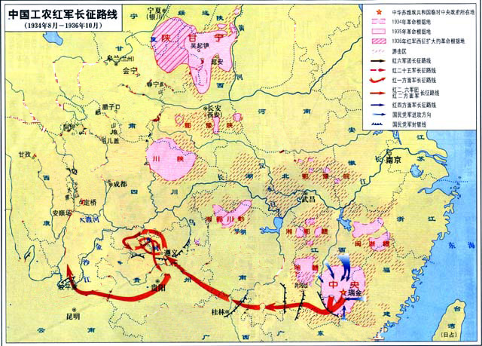
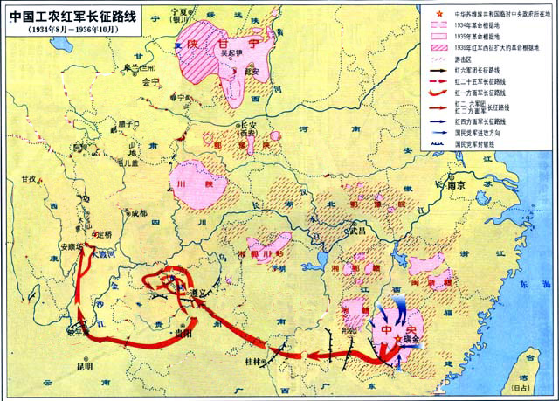

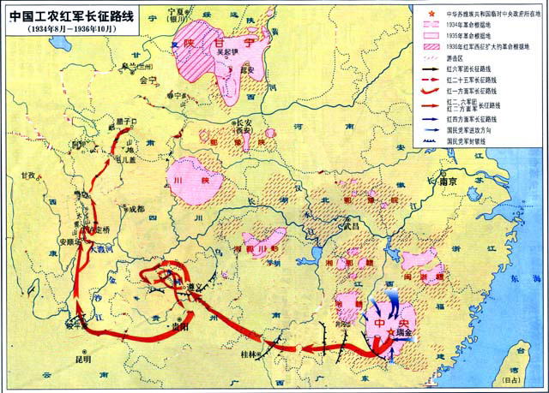
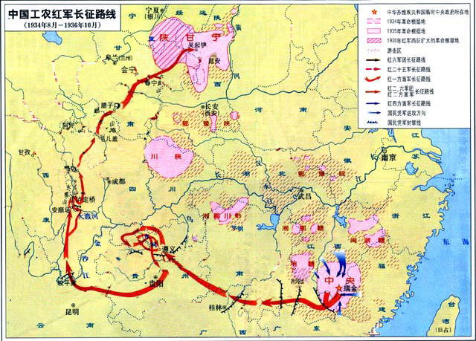
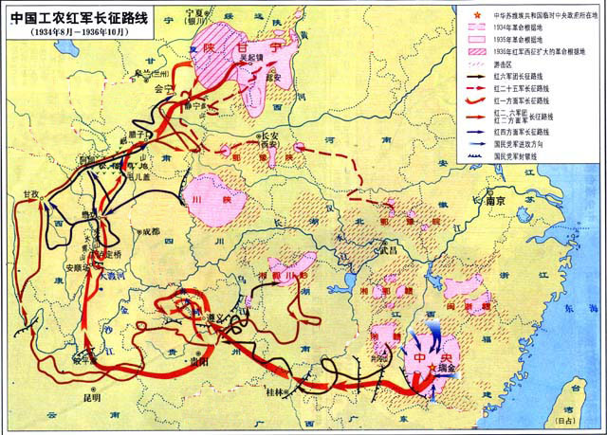
长征1
会宁
遵义会议召开
红一方面军开始长征
巧渡金沙江

Slide 15
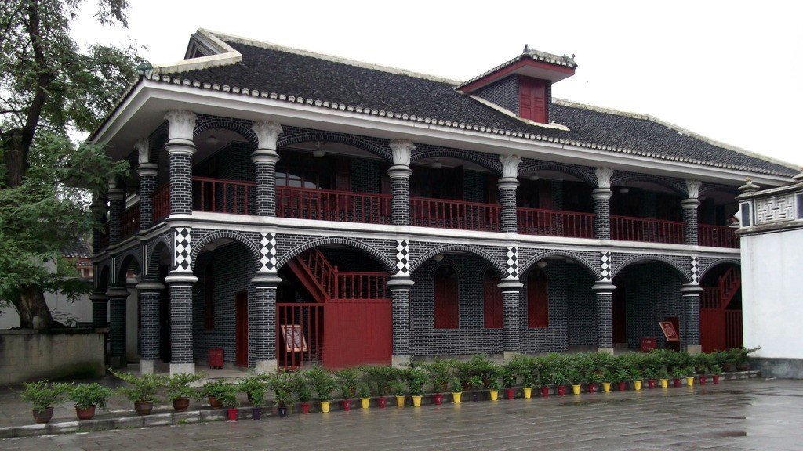
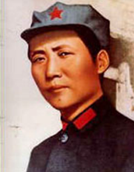
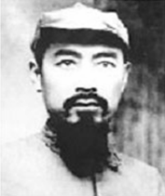
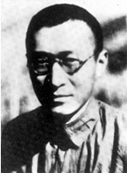
毛泽东
周恩来
王稼祥
三人小组
遵义会议会址

Slide 16
长征1
1935年10月,红一方面军胜利到达陕北
1936年10月, 三大主力在会宁会师
会宁
过草地
爬雪山
飞夺泸定桥
四渡赤水
遵义会议召开
红一方面军开始长征
巧渡金沙江

Slide 17
中央红军长征从1934年10月至1935年10月，行军368天，长驱二万五千里，纵横11个省份；途中总共翻越18座山脉，其中五座终年积雪(雪山行程共2700里)；走过茫茫沼泽地(沼泽地行程共600里)；渡过24条河流。打过大小战斗300多次；占领过62座城市；打败或躲过追击的中央军；突破10个地方军阀的包围堵截。平均每天行军71华里，一支军队要在地球上最险峻的地带保持这样的平均速度，堪称奇迹。

Slide 18
长征的意义在于打开了中国革命的新局面？
一是使中国革命转危为安。中国共产党解决了领导问题，战胜了党内危机；党中央和红军主力胜利完成战略转移，粉碎了国民党反动派扼杀中国革命，消灭共产党和红军的企图。
二是红过长征锻炼和保存下来的革命骨干，成为以后领导抗日战争和人民解放战争的主干。
三是跨越十几个省，总行程数万里的长征沿途播下革命的种子，其传奇故事传遍国内外，表明中国共产党和中国工农红军具有战胜任何困难的无比顽强的生命力，是一支不可战胜的力量。
四是长征中红军表现出来的坚定的共产主义理想、革命必胜的信念、艰苦奋斗的精神和一往无前、革命必胜的信念、艰苦奋斗的精神和一往无前、不怕牺牲的英雄气概，构成了伟大的长征精神，成为激励共产党和人民军队不断前进的强大动力。

